Slide 1
ĐỒ ÁN 2: RIDGE REGRESSION
Nhóm 2:
Nguyễn Ngọc Quý - 16110195
Trần Bảo Đan - 16110044

Slide 2
LINEAR REGRESSION

Slide 3
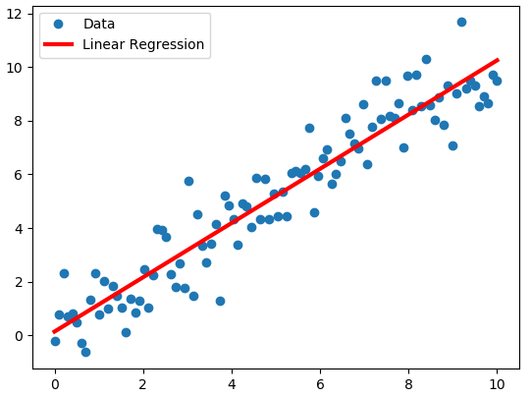
- Linear Regression (Hồi Quy Tuyến Tính) thuộc nhóm Supervised learning ( Học có giám sát ). - Hồi quy chính là một phương pháp thống kê để thiết lập mối quan hệ giữa một biến phụ thuộc và một nhóm tập hợp các biến độc lập. Ví dụ : Tuổi = 5 + chiều cao*10 + trọng lượng+13

Slide 4
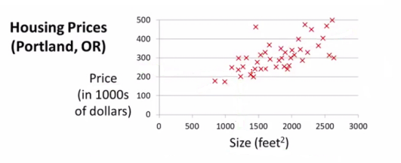
2.Học có giám sát là gì?
Các ngôi nhà kích thước khác nhau sẽ được bán với gián khác nhau. Giả dụ bạn đang muốn bán một canh nhà, và bạn thấy nếu canh nhà đó có kích thước 1250 feet vuông thì khi nhìn vào biểu đồ này, ta có thể bán với giá khoảng 220.000$ .

Slide 5
Các kí hiệu
Chúng ta có bộ dữ liệu như ở trên và gọi là : Tập huấn luyện (trainning set)
Ký hiệu số lượng cho mỗi huấn luyện : m
Các biến đầu vào : x (feature)
Các biến đầu ra : y ( target variable)
Một mẫu huấn luyện : (x,y)

Slide 6
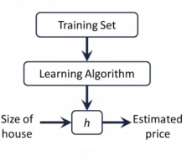
Hàm hypothsis (h)
Tập huấn luyện như tập huấn luyện giá nhà và ta đưa nó vào thuật toán học . Công việc của thuật toán học là cho ra 1 hàm được ký hiệu bằng chữ “h” . Lấy giá trị đầu vào là kích thước ngôi nhà có thể là kích thước mới. Nó lấy giá trị x và thử ra 1 giá trị ước tính y cho ngôi nhà tương ứng. Ta có thể nói hàm “h” là 1 hàm ánh xạ.

Slide 7
Cost funtion
Ta có :
parameter:
Theta0 và thete1 không đổi và ta gọi là tham số của mô hình.

Slide 8
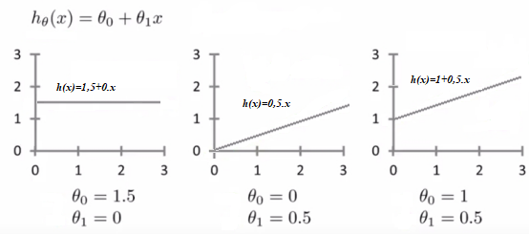
Ý tưởng
Ý tưởng là chọn theta0 và theta1 để h(x) là giá trị ta dự đoán từ đầu vào x gần nhất với các giá trị y cho những trainning set . Hay nói cách khác là làm thế nào giá trị dự đoán gần với giá trị thực tế nhất hoặc có thể nói là mục đích tìm theta0 và theta1 là tìm đường thẳng phù hợp với dữ liệu. Vậy trong hồi quy tuyến tính, việc ta giải bài toán tìm số nhỏ nhất.
: sự khác biệt giữa giá dự định và thực tế

Slide 9
Hàm J

Slide 10
7.Gradient Descent
Gradient Descent là một thuật toán là một thuật toán tối ưu hóa lặp đầu tiên để tìm mức tối thiểu của hàm (theo wiki) . Cụ thể ở đây là cực tiểu hóa hàm J.
Ý tưởng:
Đầu tiên ta khởi đầu với một vài giá trị nào đó cho theta0 và theta1. Thông thường sẽ cho cả 2 tham số bằng 0.
Thay đổi theta0 và theta1 một chút để giảm giá trị của J đến một lúc nào đó chúng có thể đạt cực tiểu.

Slide 11
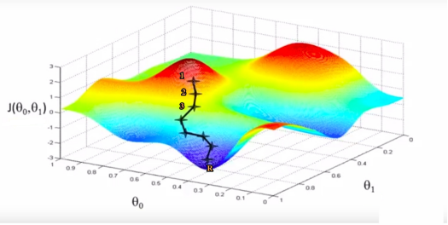

Slide 12

Công thức Gradient Descent
Cách triển khai
temp0: =
for (j=0 và j=1)
temp1 :=
:= temp0
:= temp1

Slide 13
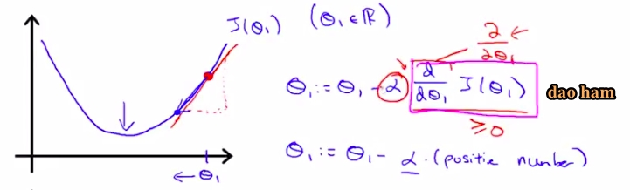
Đạo hàm trong Gradient Desent.

Slide 14
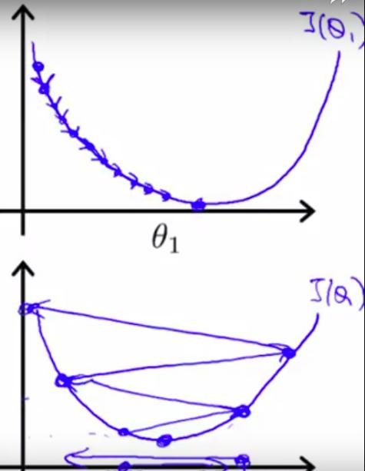
Learning rate trong Gradient Descent
Trước tiên ta xét khi alpha quá nhỏ. Như đồ thị đầu tiên, khi alpha quá nhỏ thì các bước đi của Gradient Descent sẽ rất nhỏ dẫn đến để đi đến vùng cực tiểu sẽ mất rất nhiều thồi gian.
Ngược lại khi alqua quá lớn. Vì bước đi quá lớn nên đôi khi nó có thể vượt qua vùng cực tiểu, thậm chí đối hướng . Và nó có thể càng lúc càng xa như trong đồ thị thứ 2 trong hình.

Slide 15
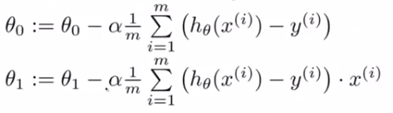
Gradient Descent cho Linear Regression

Slide 16
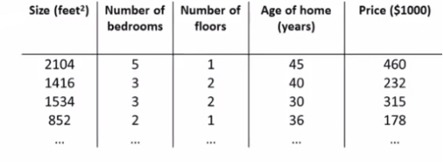
Multiple Linear Regression

Slide 17
Ø Hàm h:
Ø Cost Function:
Ø Gradient Descent

Slide 18
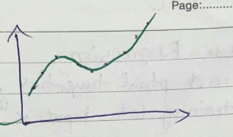
Polynomial Regression
Trong trường hợp này ta thấy có vẻ như dữ liệu không tập trung quanh đường thẳng h(x) mà có hơi hướng theo dạng đường cong hơn. Chính vì thế nên khi sử dụng hàm h(x) này, kết quả dự đoán sẽ không tốt.

Slide 19
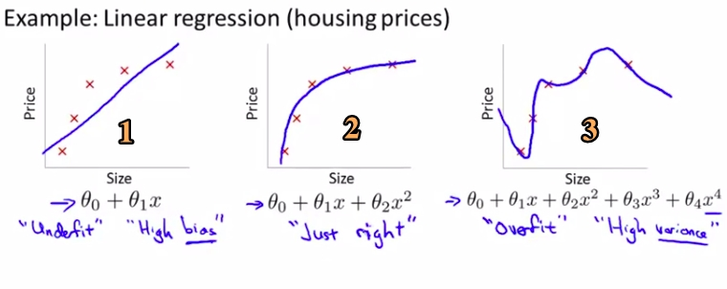
Overfitting

Slide 20
RIDGE REGRESSION

Slide 21
Giới thiệu
Hồi quy Ridge (Ridge Regression) bắt đầu từ một phương pháp có tên Tikhonov Regularization - đặt theo tên của nhà toán học người Nga Andrey Nikolayevich Tikhonov cho các ứng dụng của phương trình vi phân. Nhưng người sử dụng cách tiếp cận và diễn giải nó theo ngôn ngữ của thống kê là Arthur E. Hoerl và từ đó phương pháp này được gọi là hồi quy Ridge. Hồi quy ridge là biến thể của hồi quy tuyến tính nhầm khác phục tình trạng overfitting.

Slide 22
Regularization
Regularization, một cách cơ bản, là thay đổi mô hình một chút để tránh overfitting trong khi vẫn giữ được tính tổng quát của nó (tính tổng quát là tính mô tả được nhiều dữ liệu, trong cả tập training và test). Một cách cụ thể hơn, ta sẽ tìm cách di chuyển nghiệm của bài toán tối ưu hàm mất mát tới một điểm gần nó. Hướng di chuyển sẽ là hướng làm cho mô hình ít phức tạp hơn mặc dù giá trị của hàm mất mát có tăng lên một chút.

Slide 23
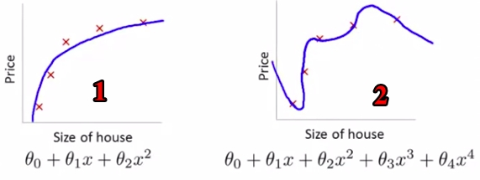

Slide 24

: tham số regularization. thường là một số dương để cân bằng giữa hai đại lượng ở vế phải.
Cụm 1 là cụm mục tiêu đó là những gì chúng ta muốn áp dụng tập huấn luyện. Và cụm 2 là chúng ta muốn giữa các tham số nhỏ để giả thuyết đơn giản hơn. .Và việc của lamda là kiểm soát sự khác biệt giữa 2 cụm này.
Việc lựa chọn tham số vô cùng quan trọng, được lựa chọn bằng phương pháp cross-validation. Vậy có thể hiểu Ridge regression là Linear Regression có sử dụng thêm Regularization.

Slide 25
Validation
Validation
Cross-validation.

